Slide 1

Образование Древнерусского государства
Письменный источник: «Повесть временных лет», составленная монахом Киево-Печёрского монастыря Нестором в XII веке (1113год)

Slide 2
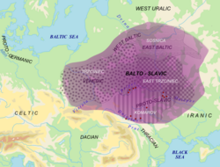
Славяне
Европа стала осваиваться человеком современного типа около 35 тысяч лет назад.
Во втором тысячелетии до н.э. Европу уже заселили индоевропейские племена.
В начале нашей эры из индоевропейской общности выделились славянские племена.
Известно, что в 6 в. н.э. славяне жили в Центральной Европе, в области Карпат.

Slide 3
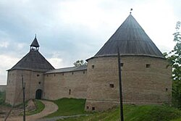
Расселение славян
К VIII веку н.э. часть славян заселила территорию Восточной Европы, где их соседями становились местные финно-угорские племена. Славяне селились по берегам рек, соединяющих Варяжское (Балтийское) и Черное море.
К IX веку на водном пути «из варяг в греки» сложилось около 12 восточнославянских племенных союзов.
Центрами союзов племен были города. В IX веке существовало около 10 городов: Ладога, Новгород, Белоозеро, Изборск, Полоцк, Смоленск, Ростов, Муром, Любеч, Киев.

Slide 4
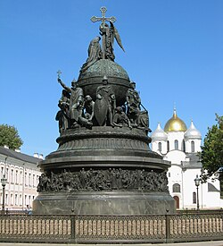
Образование государства
Древнерусское государство возникло в 862 году вокруг Новгорода и охватило территорию современной Псковской и Вологодской области.
Образование государства связано с призванием варягов новгородским посадником Гостомыслом для подавления междоусобиц в Новгороде.

Slide 5
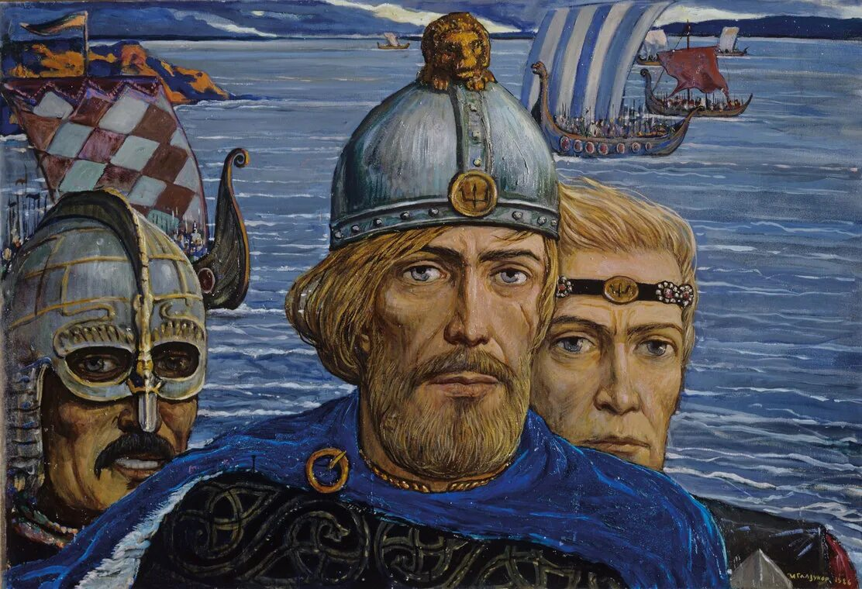
Формирование новой нации
«Земля наша велика и обильна, а порядка в ней нет, придите княжить и владеть нами». Послание с таким текстом отправил Гостомысл за море, к варягам -руси.
В ответ из Скандинавии пришел варяжский конунг Рюрик с родственниками и дружиной и остановился сначала в Ладоге, а затем в Новгороде.
В течение следующего X века шел процесс смешения местных славян и скандинавского племени Русь, в результате смешения сформировалась новая нация – русские.

Slide 6
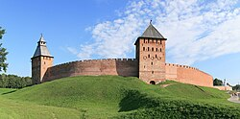
Устройство государства
В IX веке во главе государства встал князь, который издавал законы, судил и защищал границы.
Земля в государстве принадлежала князю. Население должно было выплачивать дань (налог). Для сбора дани князь и дружина объезжали подвластные территории с ноября по апрель. Сбор дани назывался полюдье.
Русскими городами и волостями продолжало управлять вече – собрание мужчин.
В случае войны, кроме дружины, в военный поход выступало народное ополчение (мужчины делились на десятки, сотни, тысячи; во главе тысячи – тысяцкий, выбираемый вече).

Slide 7
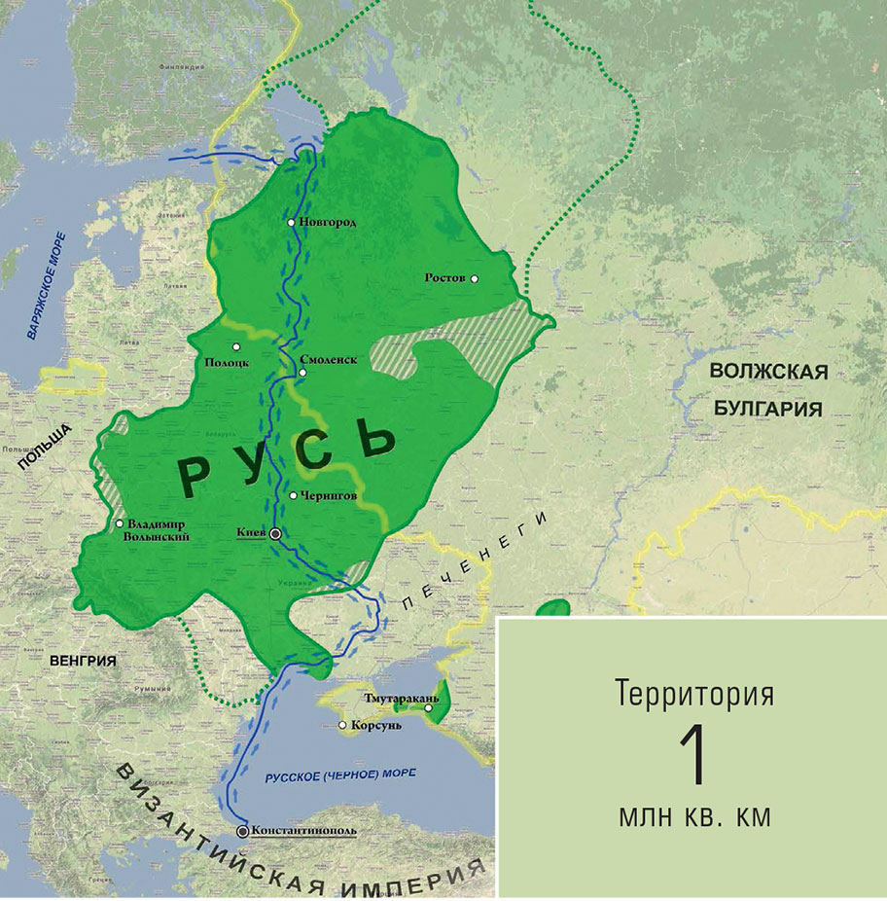
Первые князья
Рюрик сформировал государство со столицей в Новгороде.
Вещий Олег увеличил территорию государства и перенес столицу в Киев.
Игорь удерживал в подчинении славян, покоренных Олегом
Ольга установила административное деление территории государства – погосты.

Slide 8
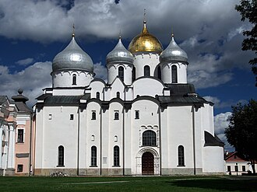
Первые князья
Святослав Игоревич – разрушил Хазарский Каганат, угрожавший Руси.
Владимир Красно Солнышко - крестил Русь в 988 году.
Ярослав Мудрый – установил первый закон государства «Русскую правду», способствовал расцвету культуры и связям с Западной Европой.
Владимир Мономах изменил порядок престолонаследия: от лествичного к вотчинному.

Slide 9
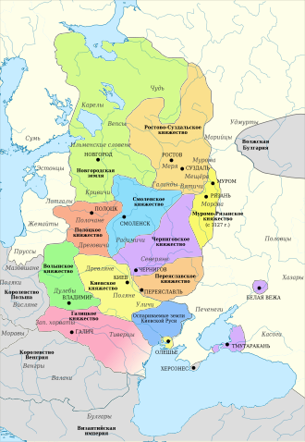
Русь удельная (XII – XV века)
К середине XII века Русь раздробилась на самостоятельные княжества и имела только форму единого государства.
В 60-е годы 12 века столицей государства стал город Владимир
Обособление земель способствовало их экономическому и культурному развитию, но в военном отношении Русь потеряла обороноспособность…

